Slide 1


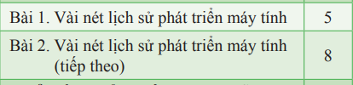

Slide 2
NỘI DUNG GIỚI THIỆU
Nội dung chủ đề 3. Gợi ý phương pháp
  YCCĐ => các bài học
Những điểm mới, cần lựu ý 4. Gợi ý kiểm tra đánh giá

Slide 3
A.1 Nội dung chủ đề (yccđ)
A1. Vài nét về lịch sử phát triển máy tính
– Trình bày được sơ lược lịch sử phát triển máy tính.
A2 - Vài nét về lịch sử phát triển máy tính (tiếp theo)
– Nêu được một số thành tựu phát triển của giao tiếp người – máy tính.
– Nêu được ví dụ về sự phát triển máy tính đã đem đến những thay đổi lớn lao cho xã hội loài người.

Slide 4
A2. Những điểm mới, điểm chú ý
Bài 1 :
  Điểm qua các thế hệ máy tính. Mỗi thế hệ chỉ giới thiệu một số thông tin cơ bản: khoảng thời gian, nền tảng của công nghệ phần cứng, một số đặc tính,…
  Một số thuật ngữ kĩ thuật về công nghệ phần cứng là mới và khó với HS THCS. Lưu ý: chỉ trình bày ở mức sơ lược, không giải thích về kĩ thuật chuyên ngành.
  Nguyên lí Von Neumann đặt nền móng cho sự phát triển máy tính điện tử.
Bài 2 :
  Trình bày một số thành tựu phát triển của giao tiếp người – máy tính.
  Góc nhìn trực quan, dễ hiểu
  Một minh chứng rõ nhất cho việc máy tính đã tạo ra những thay đổi lớn lao cho xã hội loài người.

Slide 5
A.3 Gợi ý về pp giảng dạy – Bài 1,2 (lí thuyết)
PPDH trực quan
Nên dùng hình ảnh và hiện vật cụ thể làm giáo cụ trực quan (nếu có thể) => trình diễn cho HS => bài học hấp dẫn, sinh động hơn.
Hiện vật không có → thay thế bằng hình ảnh minh hoạ (slide trình chiếu).
PPDH vấn đáp
HS tự đọc sgk → trả lời câu hỏi

Slide 6
A.4. Kiểm tra đánh giá
tiếp cận phát triển năng lực
có thể dùng các câu hỏi kiểu tự luận, kiểu trắc nghiệm (lựa chọn, ghép cặp, điền khuyết,…).
Các câu hỏi, bài tập nên có yêu cầu cụ thể, tránh học thuộc lòng và nhắc lại một đoạn trong SGK.

Slide 7

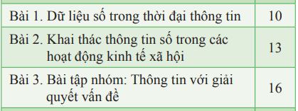

Slide 8
C.1 Yêu cầu cần đạt
Nêu được các đặc điểm của thông tin số: đa dạng, được thu thập ngày càng nhanh và nhiều, được lưu trữ với dung lượng khổng lồ bởi nhiều tổ chức và cá nhân, có tính bản quyền, có độ tin cậy rất khác nhau, có các công cụ tìm kiếm, chuyển đổi, truyền và xử lý hiệu quả.
Trình bày được tầm quan trọng của việc biết khai thác các nguồn thông tin đáng tin cậy, nêu được ví dụ minh họa
Sử dụng được công cụ tìm kiếm, xử lí và trao đổi thông tin trong môi trường số. Nêu được ví dụ minh họa

Slide 9
C.2 Điểm mới và những lưu ý
Nội dung này hoàn toàn mới: các đặc điểm của thông tin trong môi trường số được nêu ra, giúp các em có định hướng lựa chọn và sử dụng thông tin số hiệu quả hơn trong GQVĐ
Mới về cách tiếp cận:
  kế thừa nhận thức đã có của HS ở các lớp dưới về tầm quan trọng của thông tin và máy tính
  Tiếp tục phát triển ở Lớp 9 “Đánh giá chất lượng thông tin trong trong giải quyết vấn đề”
  Bài tập nhóm → HS phải chủ động trong tìm kiếm thông tin còn thiếu và tự đánh giá được lợi ích của thông tin trong việc giải quyết nhiệm vụ đó, tự lựa chọn được thông tin phù hợp
  Bài thực hành này vừa là tiếp nối, mở rộng của chủ đề “Tìm kiếm thông tin trong giải quyết vấn đề” ở lớp 5, vừa là một cơ hội vận dụng những hiểu biết mới có về các đặc điểm của thông tin trong môi trường số

Slide 10
C.2 Điểm mới và những lưu ý
Lưu ý
Nội dung có tính khái quát cao, tầm bao quát lớn. Với HS THCS, không nên đặt mục tiêu giải thích tường tận.
Yccđ đề cập đến vấn đề “thông tin đáng tin cậy” ở hai góc độ khác nhau: “thông tin có độ tin cậy rất khác nhau” và “khai thác các nguồn thông tin đáng tin cậy”.
Thông tin là nội dung còn dữ liệu là hình thức thể hiện. Để có thông tin đáng tin cậy thì dữ liệu phải rõ ràng, nhất quán, xác thực và hợp lệ.
nói về “thông tin có tính bản quyền”, cần chú ý rằng có sự lẫn lộn trong ngôn ngữ thường ngày giữa “bản quyền” (copyright) là quyền tác giả với giấy phép hay quyền sử dụng (license) một sản phẩm số hoá --> nhấn mạnh đến quyền sử dụng (license) một sản phẩm số hoá
Tránh quá tải cho HS, đồng thời tránh “tầm thường hoá”

Slide 11
C.3 Gợi ý phương pháp giảng dạy
Khai thác trải nghiệm của HS
Thực hành tại chỗ để hình thành kiến thức và phát triển NL
Chú ý PPDH phân hoá
Dạy học tình huống: khai thác sự đa dạng các tình huống trong môi trường số để HS tự khám phá và tự học
Coi trọng giáo dục đạo đức và văn hoá trong môi trường số

Slide 12
C.4 Gợi ý về kiểm tra đánh giá
cần chú trọng nhiều hơn việc vận dụng những hiểu biết lí thuyết vào các tình huống cụ thể trong cuộc sống.
Những câu hỏi trắc nghiệm lựa chọn đúng sai, điền vào chỗ trống, ghép cặp,... đều phù hợp.
Có thể đánh giá qua bản thu hoạch của bài tập nhóm
Không nên yêu cầu HS học thuộc các khái niệm.

Slide 13
Chủ đề C – Tóm lại
  Hình thành khái niệm qua trải nghiệm và ví dụ thực tiễn
  SGK không trình bày chi tiết mà gợi ý, hướng dẫn HS tìm hiểu, khám phá
  Các PPDH tích cực, HS khám phá và liên hệ với thực tế, HS thực hành
  Quan trọng là HS có ý thức vận dụng

Slide 14
Chủ đề C – Câu hỏi và ý kiến thảo luận

Slide 15


Slide 16
D.1 Yêu cầu cần đạt
Nhận biết và giải thích được một số biểu hiện vi phạm đạo đức và pháp luật, biểu hiện thiếu văn hóa khi sử dụng công nghệ kỹ thuật số. Ví dụ: thu âm, quay phim, chụp ảnh khi không được phép, dung các sản phẩm văn hóa vi phạm bản quyền,…
Bảo đảm được các sản phẩm số do bản thân tạo ra thể hiện được tính đạo đức, tính văn hóa và không vi phạm pháp luật.

Slide 17
D.2 Điểm mới và những lưu ý
Nội dung này hoàn toàn mới : nhằm làm HS sử dụng công nghệ kĩ thuật số tuân theo các nguyên tắc đạo đức, có văn hoá (như vậy cũng là đồng thời không vi phạm pháp luật).
không nên đưa một định nghĩa về công nghệ kĩ thuật số, chỉ cần HS nhận biết: việc sử dụng các thiết bị thu thập, lưu trữ, xử lí, trao đổi dữ liệu số, tạo ra sản phẩm số là sử dụng công nghệ kĩ thuật số.
Các sản phẩm số rất dễ dàng bị sao chép, thay đổi, tức là sản phẩm số dễ bị vi phạm bản quyền. Xã hội có nhiều hiện tượng vi phạm bản quyền sản phẩm số là một xã hội chưa văn minh.
Ở THCS, chủ đề D chỉ tập trung vào chuẩn mực đạo đức, tính văn hoá, đến cấp THPT một số điều luật cơ bản mới được giới thiệu với HS.

Slide 18
D.3 Gợi ý phương pháp giảng dạy
Không nên dùng phương pháp truyền thống “thầy giảng, trò chép”, nên gợi ý và tổ chức cho HS trao đổi, thể hiện hiểu biết và nhận thức cá nhân, từ đó phân tích để HS có nhận thức đúng đắn
GV nên đưa thêm tư liệu như tranh ảnh từ báo chí, ti vi, video → xét nhiều tình huống khác nhau
Khai thác trải nghiệm của HS, tổ chức thảo luận

Slide 19
D.3 Gợi ý về kiểm tra đánh giá
Câu hỏi trắc nghiệm: HS đã nhận biết đúng vấn đề,
Câu hỏi tình huống: cách ứng xử đúng
Chú trọng liên hệ bản thân HS
Có thể lồng ghép với đánh giá sản phẩm của HS ở các chủ đề khác

Slide 20

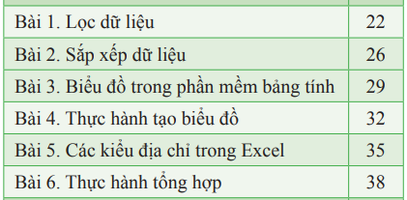

Slide 21
E.1 Yêu cầu cần đạt
Thực hiện được các thao tác tạo biểu đồ, lọc và sắp xếp dữ liệu. Nêu được một số tình huống thực tế cần sử dụng các chức năng đó của phần mềm bảng tính.
Giải thích được sự khác nhau giữa địa chỉ tương đối và địa chỉ tuyệt đối của một ô tính.
Giải thích được sự thay đổi địa chỉ tương đối trong công thức khi sao chép công thức
Sao chép được dữ liệu từ các tệp văn bản, trang trình chiếu sang trang tính
Sử dụng được phần mềm bảng tính trợ giúp giải quyết bài toán thực tế

Slide 22
E1.2 Điểm mới và những lưu ý
Nội dung này không mới, nhưng cách tiếp cận mới:
(1) Mạch nội dung bảng tính được tăng trưởng dần (không dồn trong 1 lớp → HS vận dụng tốt hơn mà không quá tải)
    Lớp 7: cơ bản, mở đầu về excel
    Lớp 8: xử lí và trực quan hóa dữ liệu (biểu đồ, lọc sắp xếp, hoàn chỉnh kiến thức về các loại địa chỉ
    Lớp 9: sử dụng bảng tính điện tử nâng cao (chủ đề tùy chọn)
    Lớp 10: Chuyên đề 10.3: Thực hành sử dụng phần mềm bảng tính (dự án làm thực tế)
(2) Không tách lí thuyết với thực hành, giao nhiệm vụ nhỏ → có kết quả ngay
(3) Hướng dẫn, giao nhiệm vụ để HS thực hiện, quan sát, khám phá

Slide 23
E1.2 Điểm mới và những lưu ý
Có nhiều cách làm cho ra kết quả đúng, nhưng HS phải sử dụng các tính năng tự động của phần mềm bảng tính khi thực hiện lọc và sắp xếp.
Bảng dữ liệu minh hoạ có ít các dòng, thực tế bảng dữ liệu có thể hàng trăm dòng → yêu cầu HS theo đúng hướng dẫn trong các bài học.
Yêu cầu HS giải thích được sự khác nhau trong các kiểu địa chỉ và sự thay đổi của chúng khi sao chép công thức. Tuy nhiên, HS có thể vẫn gặp khó khăn khi tự xác định sử dụng dạng địa chỉ nào (cần có thêm rèn luyện ở thực tế)

Slide 24
E1.2 Những điểm lưu ý
Bài 1 LỌC DỮ LIỆU
Lọc dữ liệu sẽ chỉ hiển thị lại các dòng thoả mãn điều kiện lọc, các dòng còn lại trong bảng bị ẩn đi (không phải bị xoá khỏi bảng dữ liệu)
Khi sao chép, các dòng bị ẩn đi không được sao chép → kết quả lọc nên được sao chép sang một vị trí khác để lưu lại.
Cách lọc theo điều kiện tổng quát hơn và sẽ nhanh hơn khi dữ liệu có nhiều giá trị thoả mãn điều kiện.
Nhiệm vụ thực hành → HS khám phá tính năng lọc theo điều kiện với cả dữ liệu kiểu văn bản và kiểu số.

Slide 25
E1.2. Những điểm lưu ý
Bài 2 SẮP XẾP DỮ LIỆU
Cần làm rõ: Khi đổi thứ tự các dòng, toàn bộ dữ liệu tại các dòng này cũng sẽ hoán đổi cho nhau, mà không phải chỉ có sự hoán đổi trên một cột hoặc một số cột dùng làm tiêu chí so sánh.
Có 2 cách sắp xếp: (1) sử dụng các lệnh trong danh sách tuỳ chọn sắp xếp và lọc tại mỗi cột dữ liệu; (2) sử dụng hộp thoại Sort
Hoạt động 2 → thực hành để khám phá

Slide 26
E1.2 Những điểm lưu ý
Bài 3 BIỂU ĐỒ TRONG PHẦN MỀM BẢNG TÍNH
HS cần hiểu biểu đồ là một dạng biểu diễn dữ liệu bằng hình ảnh → trực quan hơn khi cần so sánh, tìm xu hướng → biểu đạt thông tin tốt hơn
HS cần nhận biết được sự phù hợp của mỗi dạng biểu đồ thông dụng với mục đích biểu đạt thông tin từ dữ liệu.
Các thành phần cơ bản phải xuất hiện trong một biểu đồ để giúp người xem hiểu được nội dung, ý nghĩa của biểu đồ.
Biểu đồ có khả năng tự động cập nhật theo số liệu

Slide 27
E1.2 Những điểm lưu ý
Bài 4 THỰC HÀNH TẠO BIỂU ĐỒ
HS cần tạo sản phẩm tương tự như minh hoạ trong Hình 2 (SGK)
Không bắt buộc thực hiện đúng thứ tự các bước trong hướng dẫn
HS có thể hiệu chỉnh, bổ sung các thành phần theo thứ tự tuỳ ý; có thể sử dụng các lệnh hoặc mẫu biểu đồ có sẵn (trên Chart Tools)
Khuyến khích tìm tòi, khám phá.

Slide 28
E1.2 Những điểm lưu ý
Bài 5 CÁC KIỂU ĐỊA CHỈ TRONG EXCEL
Lớp 7: Địa chỉ ô trong các công thức tính toán đều gồm có tên cột và chỉ số dòng. Các địa chỉ ô này đang ở dạng địa chỉ tương đối.
Lớp 8, HS biết thêm các kiểu địa chỉ ô khác (địa chỉ tuyệt đối, địa chỉ hỗn hợp) và giải thích được sự thay đổi khác nhau của các kiểu địa chỉ khi sao chép công thức tính
Khi sao chép công thức: phần địa chỉ ở dạng tuyệt đối sẽ không thay đổi, phần địa chỉ ở dạng tương đối sẽ thay đổi

Slide 29
E1.2 Những điểm lưu ý
Bài 6 THỰC HÀNH TỔNG HỢP
HS vận dụng, phối hợp kiến thức và kỹ năng trong chủ đề để tạo sản phẩm “Lập sổ chi tiêu hang tháng”, “Lập trang quản lí chi tiêu trong năm” → giải quyết một yêu cầu thực tế, phù hợp lứa tuổi
Góp phần giáo dục về tài chính
HS thực hiện sao chép một bảng dữ liệu từ tệp văn bản sang tệp bảng tính.
GV có thể thay đổi hay điều chỉnh nhiệm vụ để phù hợp hơn với đối tượng
Có thể chấp nhận một số đề xuất của HS về điều chỉnh mẫu quản lí chi tiêu nếu đề xuất hợp lý.

Slide 30
E1.3 Gợi ý phương pháp giảng dạy
Chú ý triệu hồi, kế thừa kiến thức, kỹ năng HS đã có ở lớp 7
Coi trọng phương pháp dạy học trực quan; yêu cầu HS quan sát, nêu nhận xét, thảo luận nhóm (cặp đôi)
Thực hành tại chỗ để hình thành kĩ năng, củng cố kiến thức và khám phá kiến thức mới
Tự thực hành theo hướng dẫn (SGK) → phát triển khả năng tự học
Dạy học tình huống: đặt ra một số tình huống khác nhau để HS thử giải quyết rồi nhận xét và giải thích
Khuyến khích HS hỗ trợ bạn thực hành (ở thời điểm phù hợp)
Rèn luyện tính cẩn thận, kiên nhẫn

Slide 31
E1.4 Gợi ý về kiểm tra đánh giá
GV có thể đưa sẵn biểu đồ, kết quả lọc và sắp xếp, HS thực hiện theo chỉ dẫn để tạo được kết quả giống mẫu sẵn.
Có thể yêu cầu HS thực hiện nhiệm vụ cụ thể trên bảng dữ liệu đã có.
Trong một tình huống cụ thể , có thể xem HS có xác định được nên dùng loại biểu đồ nào/ cần lọc theo điều kiện nào/sắp xếp theo tiêu chí nào hay không
Có thể dùng TNKQ để đánh giá HS có phân biệt được sự khác nhau giữa các kiểu địa chỉ ô và sự thay đổi các kiểu địa chỉ này khi sao chép công thức trong bảng tính hay không. Có thể yêu cầu HS giải thích đáp án lựa chọn.
Có thể lựa chọn các bài tập tổng hợp phù hợp trong sách bài tập để giao cho HS thực hiện theo nhóm và báo cáo kết quả
Có thể đánh giá sản phẩm trong giờ thực hành

Slide 32

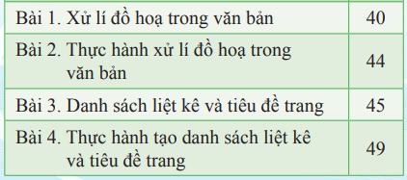
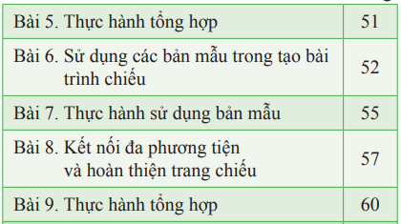
Tùy chọn

Slide 33
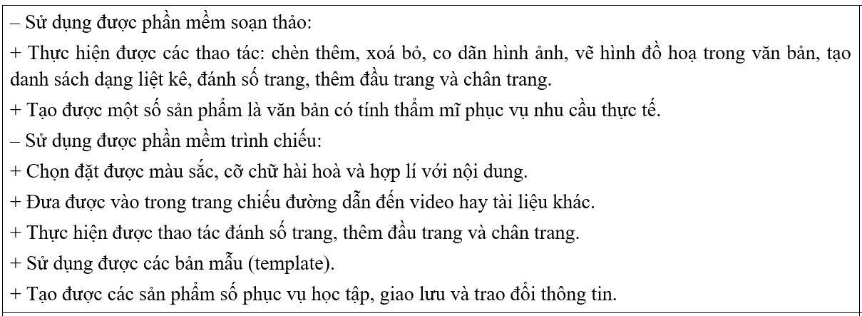
E2.1 - Yêu cầu cần đạt

Slide 34
E2.2 - Điểm mới và những lưu ý
Tùy chọn – nâng cao
Kế thừa lớp 6 (PMST), lớp 7 (PMTC), phần nâng cao sẽ khuyến khích hơn việc khám phá, tự học và sáng tạo
Củng cố và hoàn thiện một số tư duy khi khai thác một phần mềm thông dụng để tạo loại sản phẩm phổ biến
Có thể đổi thứ tự giữa nội dung PMST và PMTC.

Slide 35
E2.2 - Điểm mới và những lưu ý
STVB :
  Bài 1: quy tắc chung để xử lí với hai đối tượng hình ảnh và hình vẽ
  Bài 2: thực hành sử dụng đối tượng hình ảnh, hình vẽ tạo các ứng dụng minh hoạ đơn giản.
  Bài 3: ý nghĩa, quy tắc, quy trình chung trình bày các đoạn dạng liệt kê và thêm tiêu đề đầu trang, chân trang.
  Bài 4: thực hành nội dung Bài 3.
  Bài 5: thực hành tổng hợp tạo sản phẩm là văn bản có tính thẩm mĩ phục vụ nhu cầu thực tế.
PMTC:
  Bài 6: cách sử dụng các bản mẫu có sẵn (template), hiệu chỉnh bản mẫu, mẫu định dạng (theme).
  Bài 7: thực hành tạo bài trình chiếu từ các bản mẫu, định dạng thống nhất qua mẫu định dạng.
  Bài 8: cách sử dụng siêu liên kết trong bài trình chiếu, thêm nội dung tiêu đề đầu trang, chân trang và số trang chiếu.
  Bài 9: thực hành tổng hợp tạo sản phẩm số phục vụ nhu cầu thực tế.

Slide 36
E2.2 - Điểm mới và những lưu ý
Ngoài cách SGK hướng dẫn, nên tạo cơ hội cho HS khám phá và sử dụng cách thực hiện khác (sử dụng tổ hợp phím tắt hoặc nút lệnh…)
Nên lưu ý phân tích những điểm chưa hợp lí về định dạng nội dung văn bản, hình ảnh, màu sắc trên sản phẩm → quan tâm tính thẩm mỹ
Cách dùng PMST và PMTC có một số điểm chung → liên hệ để sử dụng lại một số kiến thức và một số thao tác tương tự.
Có các mẫu tiêu đề đầu và chân trang, có loại mẫu dành riêng cho các trang chẵn khác với trang lẻ. Chú ý, không có xoá bỏ tiêu đề đầu trang, chân trang trong yccđ.
Có thể lấy mẫu (themes) bài trình chiếu từ Internet để tạo bài mới

Slide 37
E2.3 Gợi ý phương pháp giảng dạy
PPDH trực quan và thực hành
Tổ chức để HS thao tác, quan sát và tự khám phá một số nội dung
Dạy học định hướng sản phẩm, đánh giá chéo giữa các nhóm (GV tạo phiếu đánh giá)
Chú ý dạy nguyên lý khai thác phần mềm(Khai thác hệ thống bảng chọn, tra cứu)
Khuyến khích sử dụng thảo luận nhanh (nhóm cặp đôi)

Slide 38
E2.4 Gợi ý về kiểm tra đánh giá
Chú trọng đánh giá qua thực hành.
Quan sát quá trình tạo sản phẩm và kết quả tạo sản phẩm:
  đánh giá sản phẩm cần theo các tiêu chí công bố trước,
  tạo điều kiện HS đánh giá chéo
  đánh giá tính thẩm mỹ và sự hợp lý về hình thức đối với nội dung
  Khuyến khích HS sáng tạo
Có thể trắc nghiệm (lựa chọn, ghép cặp, điền khuyết,…) để đánh giá hiểu biết của HS về PMST, PMTC, so sánh giao diện, chức năng và cách thao tác giữa hai loại PM này

Slide 39
Chủ đề E2 – Câu hỏi thảo luận

Slide 40

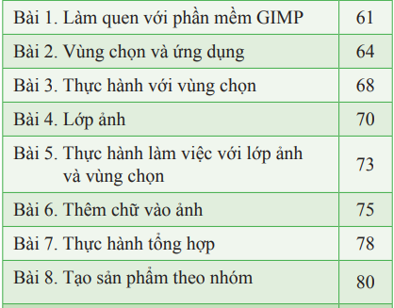
Tùy chọn

Slide 41
E3.1 - Yêu cầu cần đạt
Nêu được một vài chức năng chính và thực hiện được một số tháo tác cơ bản với phần mềm chỉnh sửa ảnh
Tạo được một vài sản phẩm số đơn giản đáp ứng nhu cầu cá nhân, gia đình, trường học và địa phương

Slide 42
E3.2 - Điểm mới và những lưu ý
Tùy chọn – nâng cao
HS lần đầu tiên được làm quen với phần mềm chỉnh sửa ảnh
HS bước đầu tự khám phá sự yêu thích và khả năng của bản thân trong một hướng ứng dụng tin học tạo sản phẩm.
Không yêu cầu mọi HS phải thao tác được nhanh, không yêu cầu sản phẩm phải đẹp, hoàn hảo.
Cơ sở để những HS tiếp tục tự tìm hiểu thêm hoặc tiếp tục chọn học chuyên đề này khi lên học THPT.
Bộ sách Tin học CD dùng PM GIMP ở lớp 8, 10, 11
Có học liệu, kèm theo SGK có cung cấp một số ảnh để GV và HS sử dụng (trên trang www.hoc10.vn)

Slide 43
E3.2 - Điểm mới và những lưu ý
  Bài 1: HS làm quen với giao diện GIMP và nhanh chóng thực hiện cắt ảnh, quay ảnh, lật ảnh và điều chỉnh màu sắc, độ sáng tối của ảnh.
  Bài 2: khái niệm vùng chọn, sử dụng công cụ Paths để tạo vùng chọn, thực hiện một số điều chỉnh cho phần ảnh đã chọn (ảnh trong vùng chọn) và cắt ghép phần ảnh này vào một ảnh khác.
  Bài 3: thực hành với vùng chọn, tạo ra một sản phẩm ảnh mới từ một vài ảnh đã có sẵn.
  Bài 4: khái niệm lớp ảnh (layer).
  Bài 5: thực hành tạo sản phẩm.
  Bài 6: đưa văn bản vào ảnh, tuỳ chỉnh kiểu, kích thước, màu và căn lề, đặt hiệu ứng cho đoạn văn bản trong ảnh
  Bài 7: thực hành tổng hợp, vận dụng kiến thức kỹ năng đã có tạo sản phẩm ảnh số.
  Bài 8: một dự án nhỏ tạo sản phẩm theo nhóm.

Slide 44
E3.3 Gợi ý phương pháp giảng dạy
PPDH trực quan và thực hành
Tổ chức để HS thao tác, quan sát và tự khám phá một số chức năng
Dạy học định hướng sản phẩm, đánh giá chéo giữa các nhóm
Chú ý dạy nguyên lý khai thác phần mềm(Khai thác hệ thống bảng chọn, tra cứu)
Khuyến khích tìm hiểu, tra cứu và sử dụng trên ảnh HS có
GV cần cài đặt GIMP cho máy thực hành, cần đưa ảnh học liệu vào các thư mục như sẽ chỉ dẫn cho HS
Chú ý nhắc HS tôn trọng bản quyền

Slide 45
E3.4 Gợi ý về kiểm tra đánh giá (Như E1, E2)
Chú trọng đánh giá qua thực hành.
Quan sát quá trình tạo sản phẩm và kết quả tạo sản phẩm:
  Có thể đánh giá sản phẩm trung gian hay sản phẩm cuối
  đánh giá sản phẩm cuối cần theo các tiêu chí công bố trước,
  tạo điều kiện HS đánh giá chéo
  đánh giá tính thẩm mỹ và sự hợp lý về hình thức đối với nội dung
  Khuyến khích HS sáng tạo
Trắc nghiệm, câu hỏi tự luận có thể được sử dụng để đánh giá nhanh hiểu biết của HS về khái niệm (vùng chọn, lớp ảnh) cùng ý nghĩa vận dụng những khái niệm này trong chỉnh sửa ảnh.
Khuyến khích HS sáng tạo và chủ động tìm hiểu thêm công cụ của PM
Khuyến khích HS giải thích ý tưởng của sản phẩm.

Slide 46
Chủ đề E3 – Câu hỏi và thảo luận

Slide 47

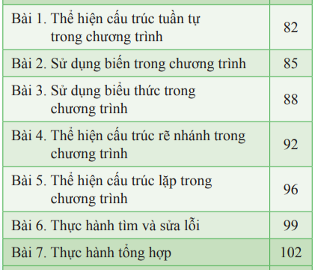

Slide 48
F.1 - Yêu cầu cần đạt
Mô tả được kịch bản đơn giản dưới dạng thuật toán và tạo được một chương trình đơn giản.
Hiểu được chương trình là dãy các lệnh điều khiển máy tính thực hiện một thuật toán.
Thể hiện được cấu trúc tuần tự, rẽ nhánh và lặp ở chương trình trong môi trường lập trình trực quan.
Nêu được khái niệm hằng, biến, kiểu dữ liệu, biểu thức và sử dụng được các khái niệm này ở các chương trình đơn giản trong môi trường lập trình trực quan.
Chạy thử, tìm lỗi và sửa được lỗi cho chương trình.

Slide 49
F.2 - Điểm mới và những lưu ý
Quan điểm dạy thuật toán và lập trình của CT 2018
  Giai đoạn giáo dục cơ bản: HS học lập trình trực quan, tăng trưởng dần cùng với tư duy thuật toán
  Tiểu học: chơi và khám phá. THCS: khái niệm thuật toán, tập mô tả và đọc-hiểu mô tả thuật toán-lớp 6 và 7, hệ thống hóa những yếu tố cơ bản trong NNLT (biến, biểu thức, cấu trúc điều khiển)-lớp 8, các bước giao máy tính giải bài toán tin học-lớp 9
Kế thừa: lập trình Scratch ở Tiểu học + tư duy thuât toán ở lớp 6, 7
Những HS chưa học lập trình Scratch ở Tiểu học có thể gặp khó khăn, tuy có thể chậm hơn nhưng sẽ vượt qua được.

Slide 50
F.2 - Điểm mới và những lưu ý
Thuật toán trong các bài học không khó đối với HS, phần lớn đã được chuẩn bị ở các lớp dưới, ví dụ: nhân vật di chuyển, một số tính toán số học đơn giản, tính tổng theo kiểu cộng dồn, tìm kiếm nhị phân,…
Chỉ yêu cầu HS trải nghiệm gỡ lỗi trên một ví dụ cụ thể. Không yêu cầu kĩ năng tốt về gỡ lỗi vì HS chỉ tạo những chương trình đơn giản.
Tạo sản phẩm (Trò chơi mê cung) được chuẩn bị dần từng phần nhỏ qua các bài học.

Slide 51



F.2 - Điểm mới và những lưu ý
Chủ đề có 3 bài đọc thêm
→ DH phân hóa,
Khuyến khích HS thích lập trình, Khuyến khích tự học, giải đáp thắc mắc của HS khá, giỏi

Slide 52
F.2 - Điểm mới và những lưu ý
  Bài 1: giúp HS nhận biết rõ mối quan hệ giữa thuật toán và chương trình, tính tuần tự của thuật toán và thể hiện tính tuần tự trong chương trình.
  Bài 2: khái niệm biến, hằng; rèn luyện thêm việc tạo biến và sử dụng biến trong Scratch; ba kiểu dữ liệu (số, logic, xâu kí tự) trong Scratch.
  Bài 3: giúp HS nhận biết được các biểu thức thuộc kiểu số, kiểu logic, kiểu xâu kí tự, một số phép toán thông dụng tạo ra mỗi loại biểu thức đó; rèn luyện thêm việc sử dụng biểu thức trong một chương trình Scratch.
  Bài 4: hệ thống lại các khối lệnh thể hiện cấu trúc rẽ nhánh, sử dụng cấu trúc rẽ nhánh trong lập trình Scratch.
  Bài 5: hệ thống lại các khối lệnh thể hiện cấu trúc lặp, sử dụng cấu trúc lặp trong lập trình Scratch
  Bài 6: giúp HS nhận biết cần tìm lỗi và sửa lỗi cho chương trình và một vài cách thường dùng để tìm lỗi trong Scratch.
  Bài 7: thực hành tổng hợp, tạo sản phẩm là một chương trình trò chơi.

Slide 53
F.3 Gợi ý phương pháp giảng dạy
Kế thừa chặt chẽ các lớp dưới → tổ chức hoạt động để HS triệu hồi các kiến thức và kinh nghiệm đã có
Coi trọng PP dạy học trực quan, chuyển dần từ tư duy cụ thể sang tư duy trừu tượng. Sau các ví dụ cụ thể → nhìn lại vấn đề (khái niệm) ở mức tổng quát hơn, rút ra các kết luận chung cho nhiều tình huống cụ thể
Coi trọng PP dạy học nêu và giải quyết vấn đề
Tổ chức để HS thao tác, quan sát và tự khám phá một số nội dung
Chú ý phát triển tư duy máy tính: bồi dưỡng cho HS khả năng: khái quát hóa, xác định và sử dụng bản mẫu; phân rã và chia nhỏ công việc; phát triển thuật toán; Đánh giá và ước lượng; Trừu tượng hóa, lựa chọn cách biểu diễn, cách thể hiện.

Slide 54
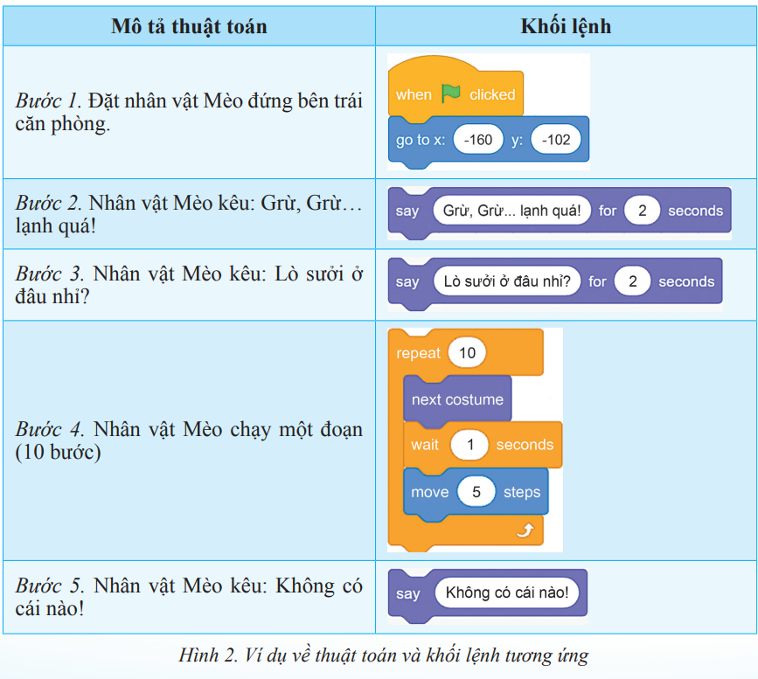
F.3 Gợi ý phương pháp giảng dạy
Thảo luận thêm cho từng bài:
Bài 1:
  Nhẹ nhàng và tự nhiên làm cho HS nhận thấy tính tuần tự trong thuật toán quan trọng (ví dụ đơn giản và vui)
  Tuần tự trong thuật toán → tuần tự trong chương trình
  Cho HS khám phá và thử nghiệm để rút ra kết luận
  Chú ý: mỗi nhân vật có một chương trình điều khiển riêng, khi có 2 nhân vật đồng thời xuất hiện tại một thời điểm trong kịch bản thì cần phối hợp lý 2 chương trình điều khiển (về mặt thời gian xảy ra các thao tác)
  Có thể DH nêu và giải quyết vấn đề

Slide 55
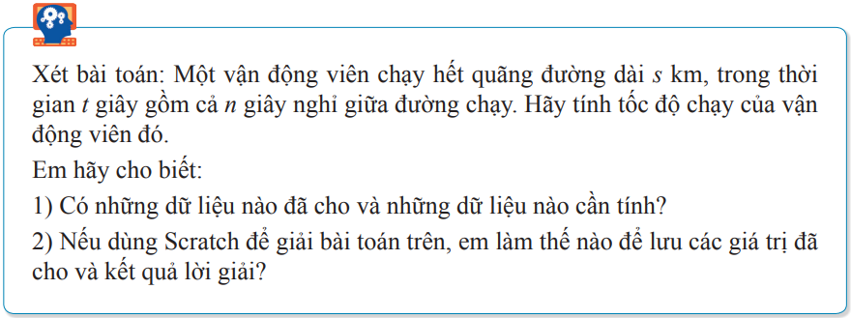
F.3 Gợi ý phương pháp giảng dạy
Bài 2:
Bài toán đưa ra cùng các câu hỏi nhằm để HS nhận thấy khi dùng Scratch giải một bài toán, HS đã dùng các đại lượng được đặt tên để lưu trữ dữ liệu chương trình xử lí, tính toán → kiến tạo khái niệm biến trong chương trình
Phương pháp nêu vấn đề, vấn đáp có thể phù hợp để triển khai → chuẩn bị hệ thống câu hỏi để tương tác với HS
PP trực quan + vài ví dụ đơn giản → HS nhớ lại, dễ hiểu những câu có tính tổng kết về biến
Chú ý: answer là biến đã tạo sẵn của Scratch dùng trong nhập dữ liệu
khái niệm hằng chỉ cần GV giải thích nhanh (Scratch không có hằng)
chú ý đến HS đã quên (hoặc chưa học lập trình Scratch

Slide 56
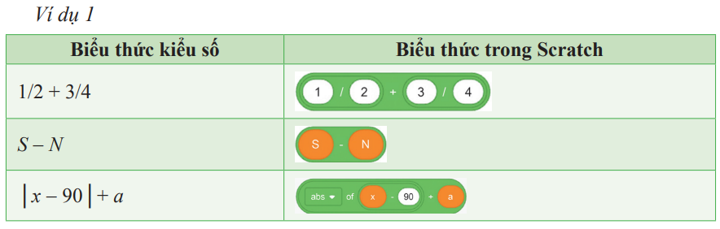
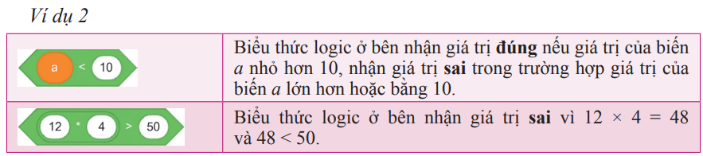
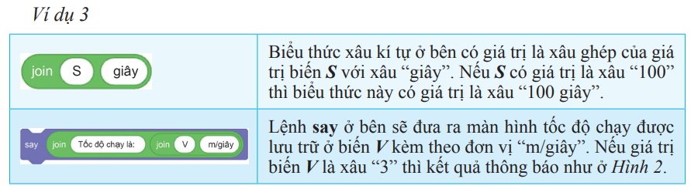
F.3 Gợi ý phương pháp giảng dạy
Bài 3:
Thuận lợi nếu DH trên phòng máy → cho HS thử nghiệm các phép toán, cách kiến tạo nên các biểu thức trong Scratch.
Hoạt động khởi động → gợi những gì các em đã biết, đã làm → hệ thống lại kiến thức về 3 loại biểu thức trong Scratch
khuyến khích HS lấy ví dụ và tham gia kiến tạo kiến thức, cho HS thao tác trên PM Scratch những ví dụ này (gồm tạo biểu thức và có câu lệnh viết ra màn hình kết quả của biểu thức).
Lưu ý cách ghép các hình khối cho sẵn để thể hiện các biểu thức
Chú ý để HS tránh sai nhầm: gõ tên biến từ bàn phím (khi biến đã được khai báo rồi).
Có thể quan sát giá trị hiện thời của các biến trên màn hình bên phải sân khấu

Slide 57
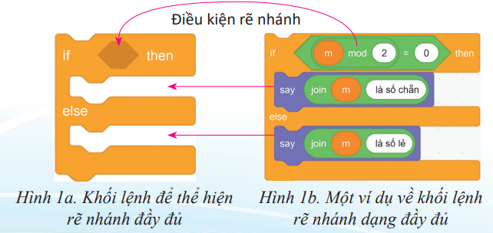
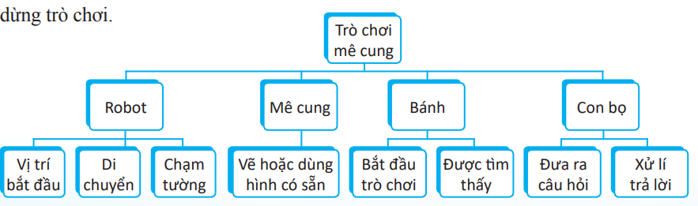
F.3 Gợi ý phương pháp giảng dạy
Bài 4:
Nên thực hiện ở phòng máy vì phần lớn thời gian HS sẽ thực hành
hoạt động Khởi động → HS nhớ và thể hiện lại những hiểu biết về cấu trúc rẽ nhánh trong mô tả thuật toán
khuyến khích HS lấy thêm một ví dụ cho mỗi loại rẽ nhánh (dạng khuyết và dạng đủ) và cho HS thử kết quả ngay trên máy
Hoạt động ở mục 2: tạo biến và nhập dữ liệu đã được HS thực hiện ở bài học trước, mục đích của HĐ là HS tự mình thể hiện được cấu trúc rẽ nhánh trong Scratch, tự tin để vào bài thực hành vận dụng nhiều hơn.
Thực hành: Cần HS hiểu rõ Trò chơi mê cung, sử dụng và khai thác sơ đồ chia nhỏ công việc
Chú ý phát triển tư duy máy tính

Slide 58
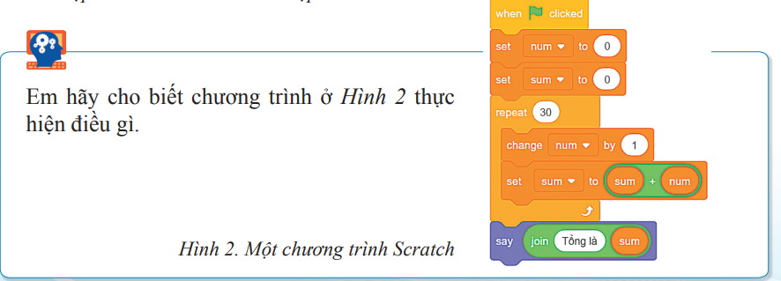
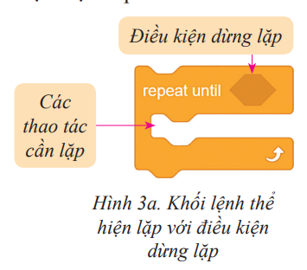
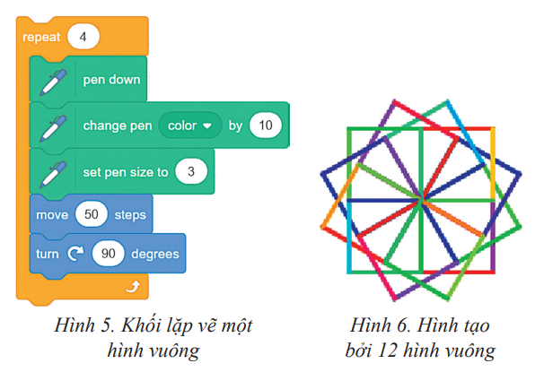
F.3 Gợi ý phương pháp giảng dạy
Bài 5:
Về ý tưởng sư phạm có thể triển khai tương tự bài 4
Thể hiện cấu trúc lặp với số lần lặp không biết trước trong Scratch cần chú ý ở hai điểm:
  điều kiện dừng lặp ← phủ định của điều kiện lặp
  khối lệnh lặp vô hạn lần (đến khi gặp lệnh stop this script)
Cho HS khám phá và thử nghiệm để rút ra kết luận (GV có thể chuẩn bị sẵn vài chương trình)
Thực hành: Tiếp tục sử dụng và khai thác sơ đồ chia nhỏ công việc, giải quyết từng bài toán con.
Chú ý phát triển tư duy máy tính

Slide 59
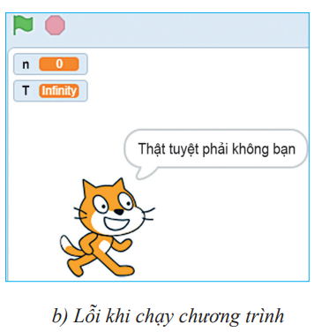
F.3 Gợi ý phương pháp giảng dạy
Bài 6:
Đây là bài thực hành, HS được hướng dẫn, gợi ý và giải thích cho từng bước → HS không gặp khó khăn để thao tác rồi tìm thấy lỗi.
cần HS hiểu bài toán (tính tổng) yêu cầu gì và cần có chương trình (Hình 1a) cho HS chạy thử
HS cần đọc hiểu chương trình và quan sát cửa sổ cho thấy giá trị biến thay đổi.
giúp HS thu hẹp phạm vi tìm lỗi
Khi hoàn thành tìm lỗi cho chương trình, GV cần chốt lại những cách thường dùng (HS vừa làm) để tìm lỗi của chương trình.
Cần nói thêm với HS: Việc chạy thử với những dữ liệu đầu vào khác nhau cũng giúp ta có thể tìm ra được lỗi.
Có thể DH nêu và giải quyết vấn đề

Slide 60
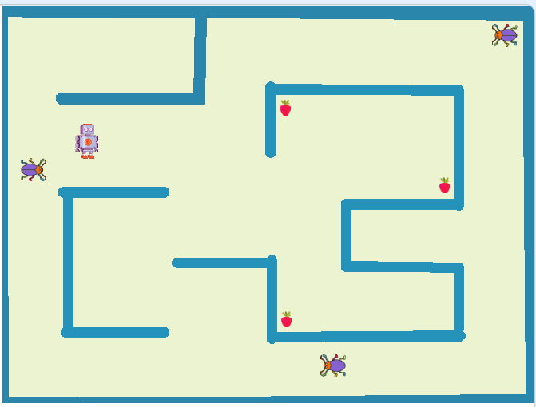
F.3 Gợi ý phương pháp giảng dạy
Bài 7:
Đây là bài thực hành, HS được hướng dẫn, gợi ý và giải thích ở từng bước để hoàn thành chương trình Trò chơi mê cung.
Đối chiếu với sơ đồ phân chia công việc (theo điều khiển từng nhân vật) → chỉ còn chưa viết chương trình điều khiển nhân vật Bánh và ghép nối các phần + (có thể chỉnh sửa vài chỗ) để được trò chơi hoàn chỉnh.
GV chuẩn bị sẵn một background cho HS
Cuối giờ, GV cần nhận xét quá trình đã thực hiện để tạo được trò chơi (theo hướng phát triển tư duy máy tính)
Có thể DH nêu và giải quyết vấn đề

Slide 61
F.4 Gợi ý về kiểm tra đánh giá
− HS cần hiểu khái niệm biến trong chương trình, biết cách tạo biến và gán giá trị cho biến, thay đổi giá trị của biến trong Scratch.
− HS cần chuyển được một kịch bản đơn giản sang dạng mô tả thuật toán.
− HS cần thể hiện được biểu thức số học (đơn giản), biểu thức logic (để làm điều kiện cho cấu trúc lặp và rẽ nhánh), biểu thức xâu kí tự (thường là trong câu lệnh thông báo nhập dữ liệu hoặc đưa ra kết quả).
− HS cần thể hiện được cấu trúc tuần tự, rẽ nhánh, lặp trong Scratch.
− Có thể đánh giá qua nhiều hình thức: trắc nghiệm khách quan, vấn đáp, bài tập nhỏ hay bài tập nhóm (trên Scratch),…

Slide 62



Slide 63
G.1 - Yêu cầu cần đạt
Nêu được một số nghề nghiệp mà ứng dụng tin học sẽ làm tăng hiệu quả công việc.
Nêu được tên một số nghề thuộc lĩnh vực tin học và một số nghề liên quan đến ứng dụng tin học.
Nhận thức và trình bày được vấn đề bình đẳng giới trong việc sử dụng máy tính và trong ứng dụng tin học, nêu được ví dụ minh hoạ.

Slide 64
G.2 - Điểm mới và những lưu ý
“Hướng nghiệp với tin học” bắt đầu ở lớp 8 và sẽ tiếp tục phát triển liên tục qua các lớp 9 đến 12, ở cấp THPT chia làm 2 định hướng:
  Khoa học máy tính
  Tin học ứng dụng.
Ở các lớp tiếp theo sẽ phân biệt rõ hơn các thuật ngữ như “ngành”, “nghề”, “ngành đào tạo”,…
nhằm mục tiêu hướng nghiệp, không phải là thuần tuý cung cấp kiến thức về nghề nghiệp. Ưu tiên gắn nội dung với thực tế, với hoàn cảnh cụ thể của địa phương.
ở lớp 8, HS chưa có đủ kiến thức nền để hiểu về các nghề thuộc lĩnh vực tin học, tuy nhiên 2 bài học cần làm HS có những hiểu biết tối thiểu, đó là nghề gì
Không phát triển thêm nội dung theo hướng chuyên sâu về tin học, HS sẽ khó tiếp thu.

Slide 65
G.3 Gợi ý phương pháp giảng dạy
Nếu điều kiện cho phép, có thể mời chuyên gia ngoài trường đến thuyết minh, cung cấp thêm các hiểu biết từ thực tiễn cuộc sống cho HS.
Tổ chức, giao nhiệm vụ để HS đọc SGK, tìm hiểu thêm thông tin qua Internet, qua những công ty, doanh nghiệp có nhân lực liên quan đến công nghệ thông tin.
Khuyến khích HS trình bày, bổ sung những điều tìm hiểu được
Khuyến khích HS bộc lộ suy nghĩ của bản thân về sở thích, định hướng nghề nghiệp

Slide 66
F.4 Gợi ý về kiểm tra đánh giá
Có thể dùng các câu hỏi kiểu tự luận, kiểu trắc nghiệm.
Nên đánh giá sự vận dụng vào thực tế, tránh học thuộc lòng.
GV có thể sáng tạo những cách kiểm tra đánh giá khác, thực hiện chủ trương phát triển năng lực của HS.

Slide 67
Chủ đề G – Câu hỏi và thảo luận

Slide 68


